Slide 1
Создание Web-сайта

Slide 2
1) Какой тег предназначен для обозначения начала и конца HTML–документа?
<BODY>…</BODY>
<START>…</STOP>
<BEGIN>…</END>
<HTML>…</HTML>

Slide 3
2) Расположите представленные элементы в соответствии с правильной структурой web-страницы. В ответе запишите число в соответствии с порядком их следования (без разделителей).
<BODY>
Моя первая страница
</HTML>
<TITLE> Заголовок
</TITLE>
</HEAD>
<HTML>
<HEAD>
</BODY>
ОТВЕТ:

Slide 4
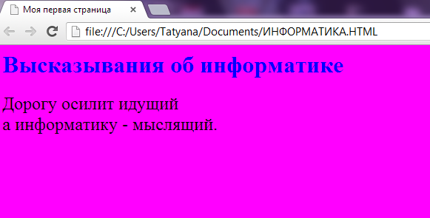
Какое имя носит web-страница, представленная на рисунке?
Высказывания об информатике
Моя первая страница
ИНФОРМАТИКА.НТМL
У web-страницы нет названия.

Slide 5
Сопоставьте атрибуты тега <BODY> с их назначением.
BGCOLOR
BACKGROUND
LINK
ALINK
VLINK
Цвет активной ссылки
Цвет использованной ссылки
Цвет ссылки
Цвет фона web-страницы
Фоновое изображение web-страницы

Slide 6
Сопоставьте тэги с их назначением
<p> |  | Курсивное начертание
<hr> |  | Перевод строки
<h1>…</h1> |  | Выравнивание по центру
<center>…</center> |  | Горизонтальный разделитель
<font>…</font> |  | Абзац
<i>…</i> |  | Заголовок первого уровня
<br> |  | Изменение шрифта

Slide 7
HTML – программист написал следующий фрагмент HTML – кода:
<body bgcolor=“yellow” text=“gray”>
<p> Первая строка
<font color= “green”>
<p> Вторая строка
</font>
<p> Третья строка
</body>
Каким цветом будет выделена на экране строка «Третья строка»?
1) Желтым 2) Зеленым 3) Серым 4) Черным

Slide 8
Сопоставьте атрибуты тэга <img> с их назначением
Ширина рамки вокруг изображения
Вывод текста вместо изображения
Высота изображения на странице
Положение изображения относительно соседних элементов
Путь к файлу изображения
align
border
src
height
alt

Slide 9
Запишите HTML – код для следующего списка
Первый элемент
Второй элемент
Запишите HTML – код для следующего списка
Первый элемент
Второй элемент

Slide 10
Выберите значение, которое не может принимать атрибут href тега <A>.
mailto:smalyasova@mail.ru
http://www.infojournal.ru/
C:/school/archive/2013/index.htm
e-mail:smalyasova@mail.ru

Slide 11
В файле index.htm содержится следующий фрагмент HTML-кода:
<body text=“black” link=“blue” alink=“red” vlink=“purple”>
<a href=“blog.htm”>Блог</a>
</body>
Находясь на странице index.htm, пользователь перешел по ссылке Блог, а затем опять вернулся на страницу index.htm. Определите, каким цветом будет отображаться ссылка Блог после того, как пользователь вернулся на страницу index.htm.

Slide 12
Запишите HTML – код для следующего списка
Зима
День Конституции РФ
Новый год
День защитника отечества
Весна
Лето
Осень

